Slide 1
운영체제론 실습 4주차

Slide 2
운영체제론 실습 4주차
Module Programming 설명
생일 목록 불러오는 모듈 프로그래밍

Slide 3
Module Programming
Module 프로그래밍 설명
커널 변경 시 커널 전체를 다시 컴파일 ex) system call 등록 등
모듈 프로그램으로 개발하면 해당 모듈만 컴파일 하고 필요할 때만 동적으로 링크 시켜 커널의 일부로 사용가능
자주 사용하지 않는 커널 기능은 메모리에 상주시키지 않아도 됨
확장성과 재사용성을 높일 수 있음
사건 구동형 (event-driven program) 방식으로 작성
내부에 main() 함수 X
커널에 적재 / 제거하기 위한 규칙과 유틸리티가 필요
커널에 적재된 모듈 프로그램은 시스템 내부에서 모든 특권을 가지므로 신중하게 작성해야 함

Slide 4
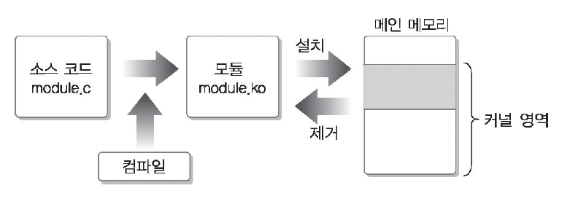
Module Programming
2. Module 프로그래밍 설명
모듈 프로그램 작성
모듈 프로그램 컴파일
모듈 로드
로드된 모듈 확인
모듈 제거

Slide 5
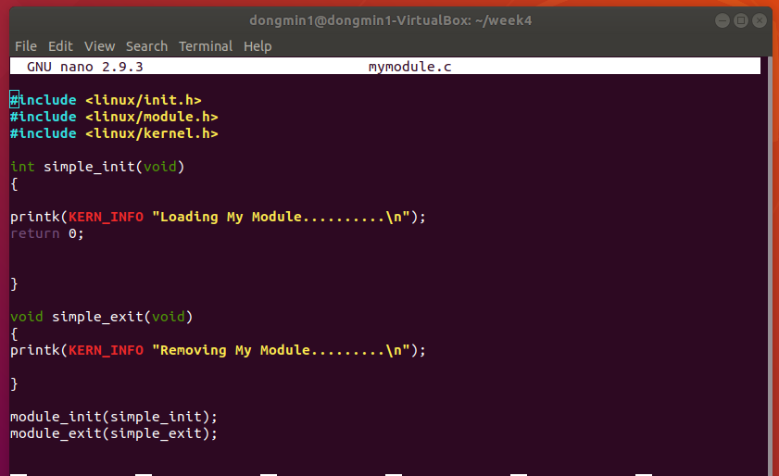
Module Programming
3. Module 프로그래밍 작성
초기화 루틴
종료 루틴
초기화, 종료 루틴 설정

Slide 6
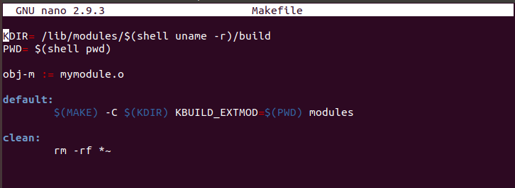
Module Programming
4. Module Makefile 작성

Slide 7
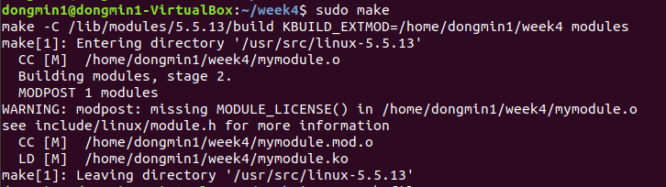
Module Programming
5. Module 컴파일
모듈컴파일 $ sudo make

Slide 8
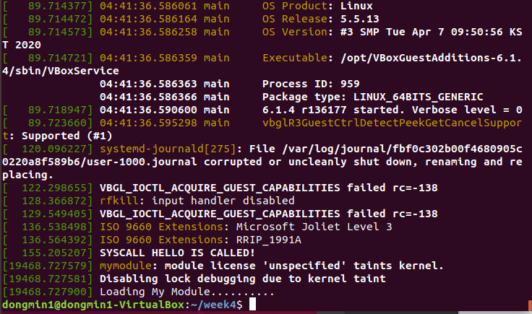
Module Programming
Module 사용
모듈 설치 $ sudo insmod {modulename}.ko $ dmesg

Slide 9
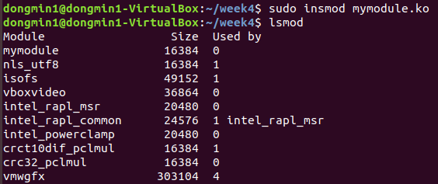
Module Programming
Module 사용
설치된 모듈 확인 $ lsmod

Slide 10
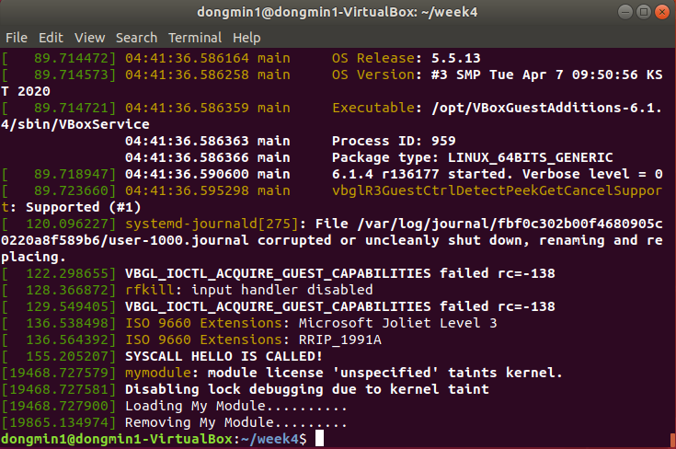
Module Programming
Module 사용
모듈제거 $ sudo rmmod {modulename} $ dmesg

Slide 11

Linked List
연결 리스트(Linked List)는 각 데이터들을 포인터로 연결하여 관리하는 구조임
노드 : 데이터를 저장하는 데이터 영역과 다음 노드를 가리키는 포인터 영역으로 구성됨

Slide 12
Linked List
Linked List를 사용해서 얻는 이점
동적 자료구조
쉬운 생성과 삭제
노드의 생성과 삭제가 자유롭기 때문에 메모리 낭비가 적음.
Linked List를 통해 다른 자료구조들을 쉽게 구현 가능.
Linked List의 단점
데이터 하나를 표현하기 위해 '포인터'라는 추가 메모리 사용 (결코 크지 않음)
데이터 탐색하는 시간 복잡도가 매우 높음 O(n)

Slide 13
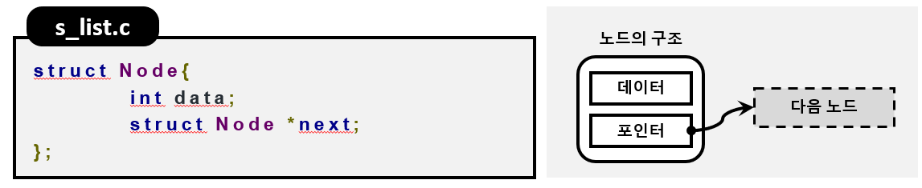
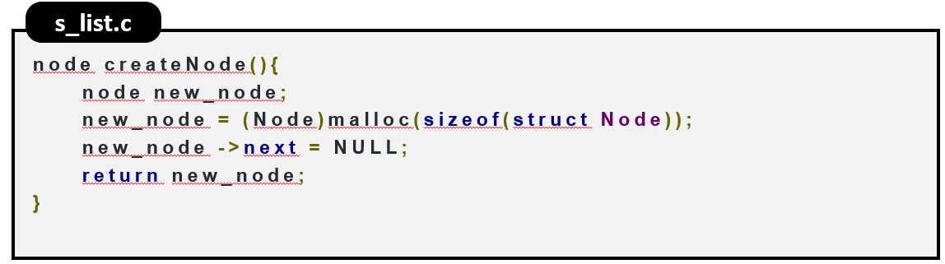
Singly Linked List
단순 연결 리스트는 다음 노드만을 가리키는 단방향 연결 구조임
함수 예) 노드의 생성

Slide 14
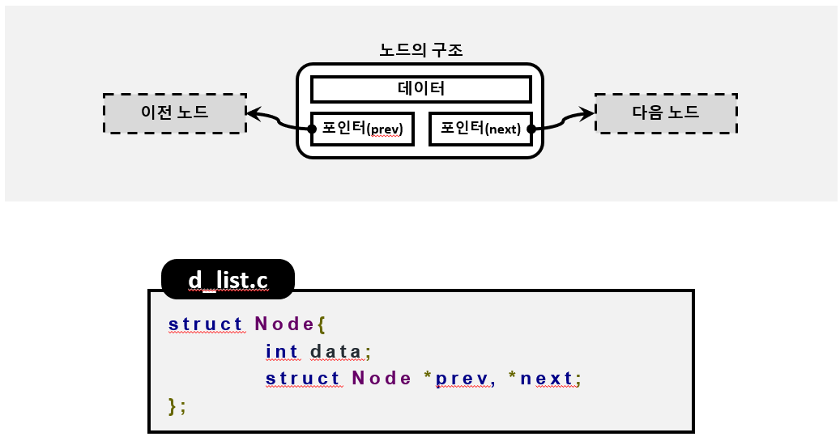
Doubly Linked List
이중 연결 리스트는 이전과 다음 노드를 가리키는 양방향 연결 구조임

Slide 15
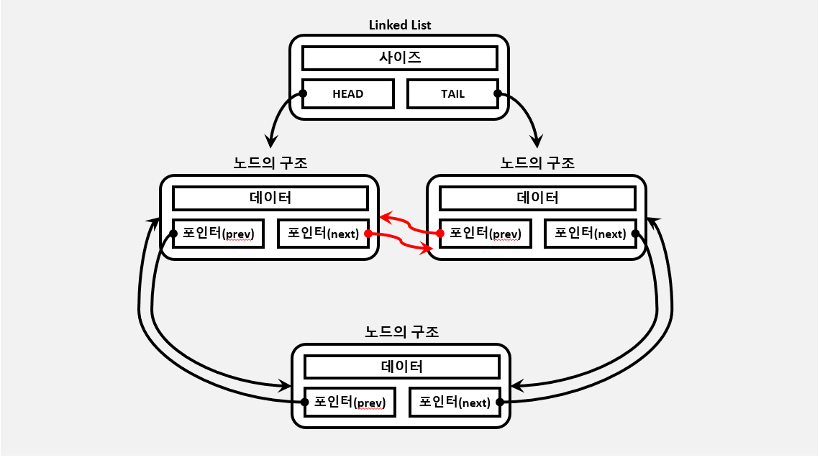
Doubly Circular Linked List
이중 원형 연결 리스트는 처음 노드와 마지막 노드가 상호연결되어 원형을 이루는 구조임

Slide 16
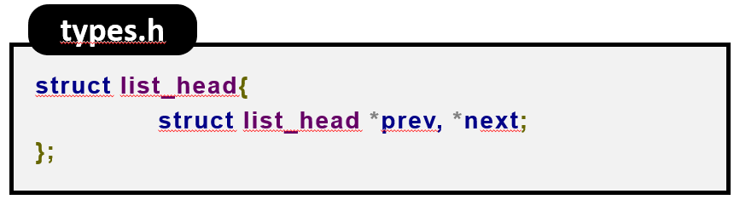
커널에는 어떻게 구현되어 있는가?
커널에는 우리가 알고 있는 Linked List는 어떤 모습을 하고 있을까?
이전 노드와 다음 노드를 가리키는 이중 연결 리스트임을 알 수 있음
$ vi /usr/src/linux-$(uname –r)/include/linux/types.h

Slide 17
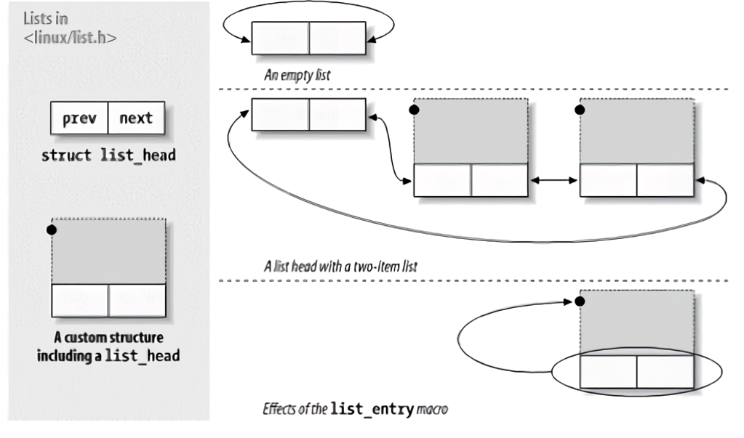
Linux 커널의 Linked List
리스트 노드(list_head 구조체)를 사용자가 만든 데이터 안에 넣는 방식

Slide 18
데이터 영역 구현
커널에 구현되어 있는 리스트의 모습은 Doubly Circular Linked List임
임의의 구조체(struct my_struct) 선언:
struct list_head를 멤버로 넣어줌
Head 선언
list.h 에서 제공하는 연산을 사용

Slide 19
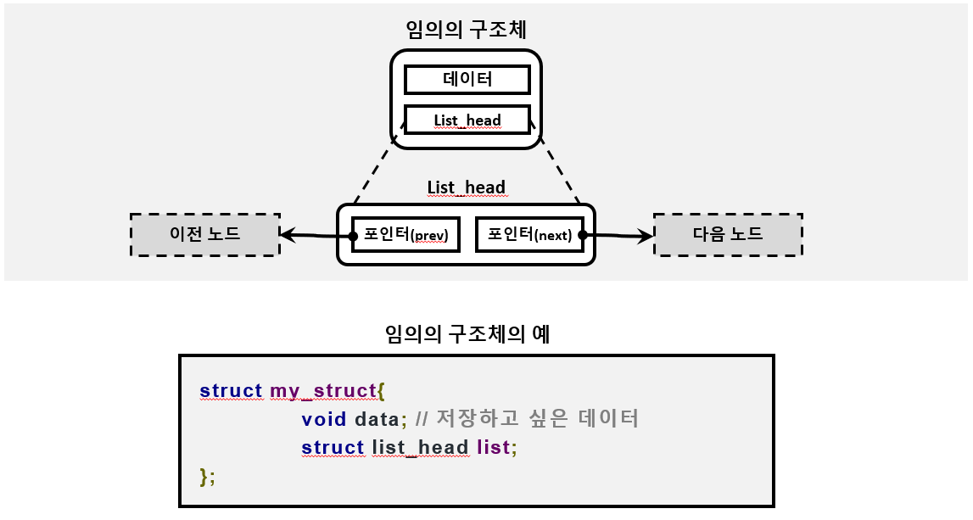
list_head 인터페이스 사용 방법
데이터 영역을 가지는 임의의 구조체를 만들고 list_head를 가리키게 함

Slide 20
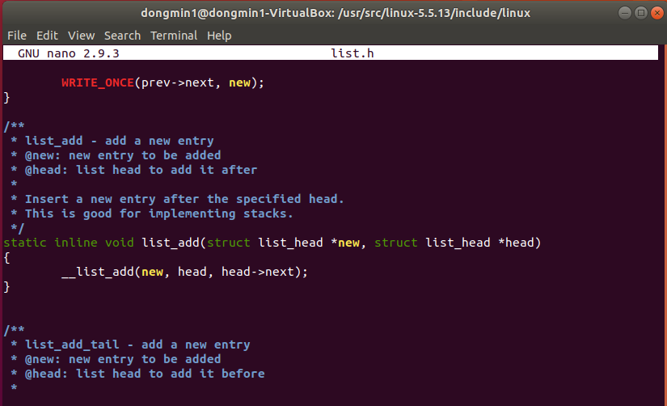
List.h
연결리스트의 구조체, 함수 등이 구현되어 있는 헤더 파일을 살펴보자
$ vi /usr/src/linux-$(uname –r)/include/linux/list.h

Slide 21
List.h
기본적인 함수
함수명 | 목 적
LIST_HEAD(ptr) | Ptr란 이름의 list_head를 정의 후 리스트 자료구조를 초기화
list_add(struct list_head *new, struct list_head *head); | 이전에 만든 리스트에 새로운 entry(list_head)를 맨 앞에 추가
list_add_tail(struct list_head *new, struct list_head *head); | list_add와 동일하나 맨 뒤에 추가
list_del(struct list_head *entry); | 원하는 entry(list_head)를 삭제
list_empty(struct list_head *head); | 비어 있는지 체크 (비면 참)
list_for_each_entry(pos, head, member) | 리스트 노드들을 한바퀴 순환하면서, 각 노드들을 참조하는 포인터를 시작주소 지점(entry)으로 옮기는 것
list_for_each_safe(pos, n, head) | entry 의 복사본을 사용함으로써 수행 시 해당 자료가 삭제되더라도 오류가 나지 않게 하는 것

Slide 22
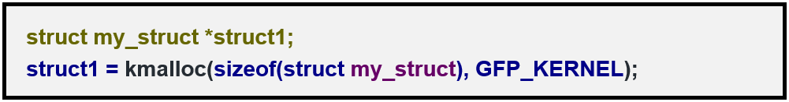
데이터 생성
Kmalloc을 통해 메모리공간 할당
kmalloc 는 커널 내부에 페이지 크기보다 작은 크기의 메모리 공간을 할당할 때 사용함
GFP_KERNEL : 보통 커널 RAM 메모리를 할당함
사용방법

Slide 23
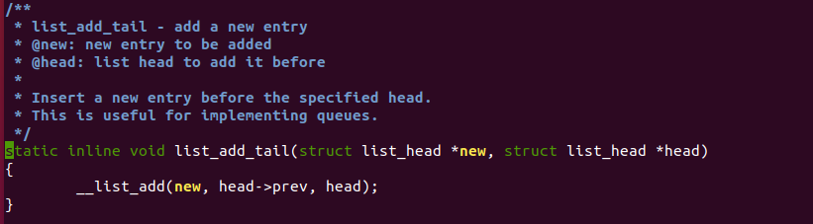
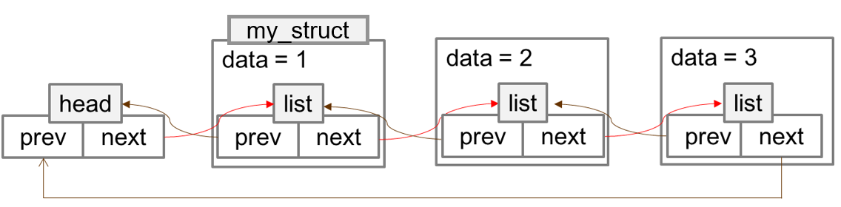
데이터 삽입
list_add_tail 함수 사용

Slide 24
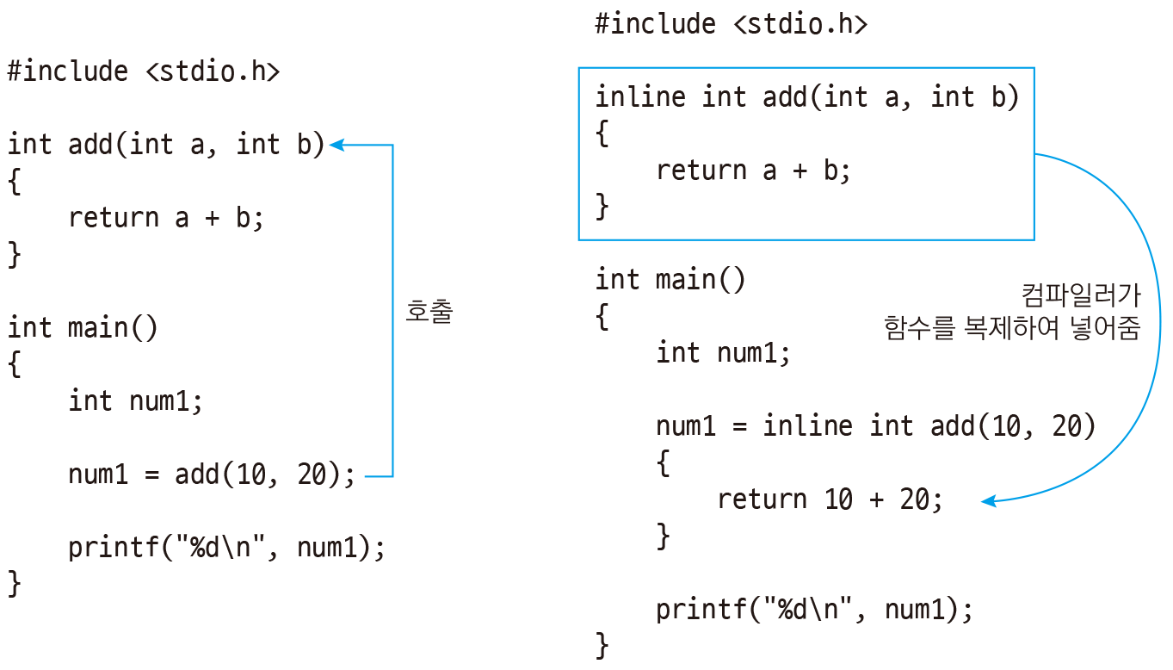
Inline함수
실행 과정이 일반 함수와 크게 다르지 않음
컴파일러는 함수를 사용하는 부분에 함수의 코드를 복제해서 넣어줌

Slide 25
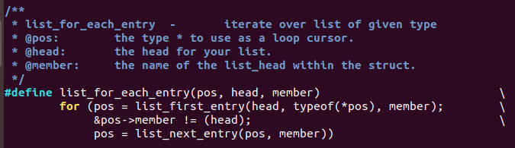
데이터 출력
list_for_each_entry라는 매크로 함수를 사용(반복적으로 탐색하며 주어진 타입을 확인)

Slide 26
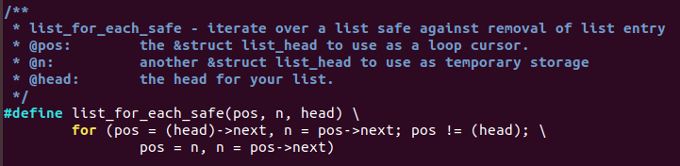
데이터 삭제
list_for_each_safe 매크로 함수 사용 (반복적으로 탐색하며 노드마다 함수 수행)
본 매크로 함수에 추가할 내용
printk(출력할 구조체의 내용)
list_del(삭제할 구조체의 list_head의 주소값)
kfree(삭제할 구조체 메모리의 포인터)

Slide 27
매크로 함수
매크로 함수 예제
코드 내부에 다음과 같이 매크로 함수를 사용했을 경우
연산을 수행하기 이전에 전처리기에 의해 코드가 그대로 치환됨
#define ADD(a , b) a + b
…
int result = ADD(2,3);
…
…
int result = 2 + 3;
…

Slide 28
실습: 생일 목록을 불러오는 모듈 프로그래밍
TODO:
생일 데이터를 가지는 구조체를 만든다.
생일 데이터들끼리 커널의 연결리스트를 통해 연결한다.
이 데이터들을 전부 출력한다

Slide 29
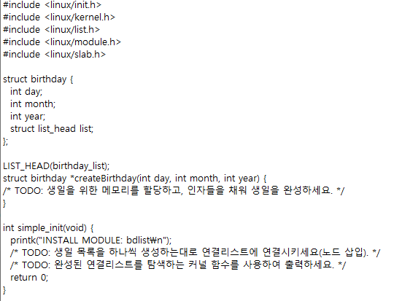
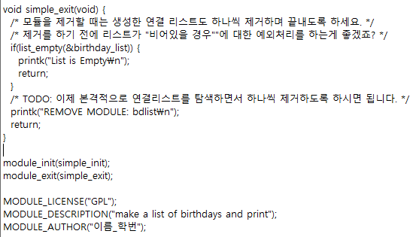
실습: 스켈레톤 코드(bdlist.c)

Slide 30
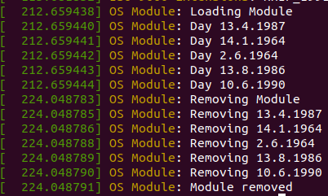
실습 결과화면
모듈 생성 후 삭제
$ dmesg

